Slide 1
BEM VINDO
Na aula você vai ver:
Concepção e Dimensionamento de Platibandas
Notes:
Slide de título — Opção 2

Slide 2
Passos do Projeto
Escadas
#01 – Concepção estrutural
#02 – Definir cargas atuantes
#03 – Lançamento das cargas
#04 – Combinações de segurança
#05 – Esforços internos nas Barras
#06 – Dimensionamento dos Perfis
Notes:
Slide de agenda — Opção 1

Slide 3
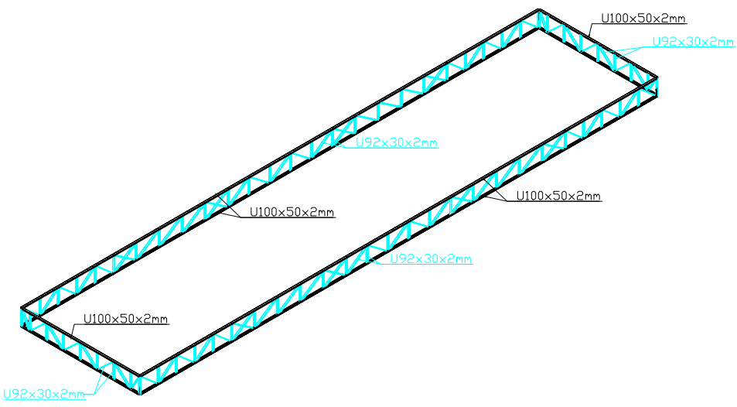
Escadas
Concepção Estrutural
Notes:
Slide de agenda — Opção 1

Slide 4
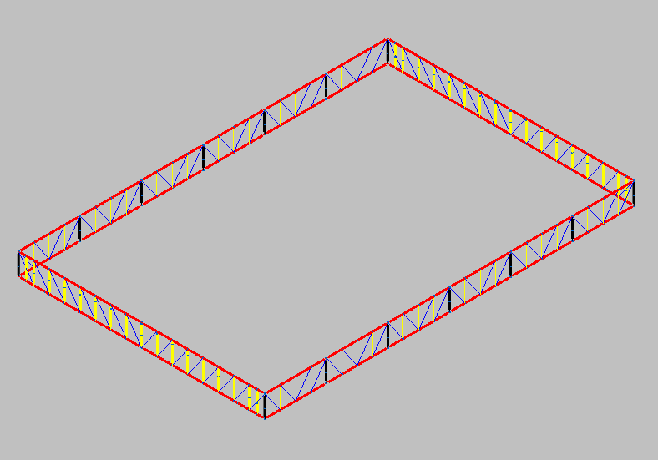
Escadas
Concepção Estrutural
Notes:
Slide de agenda — Opção 1

Slide 5
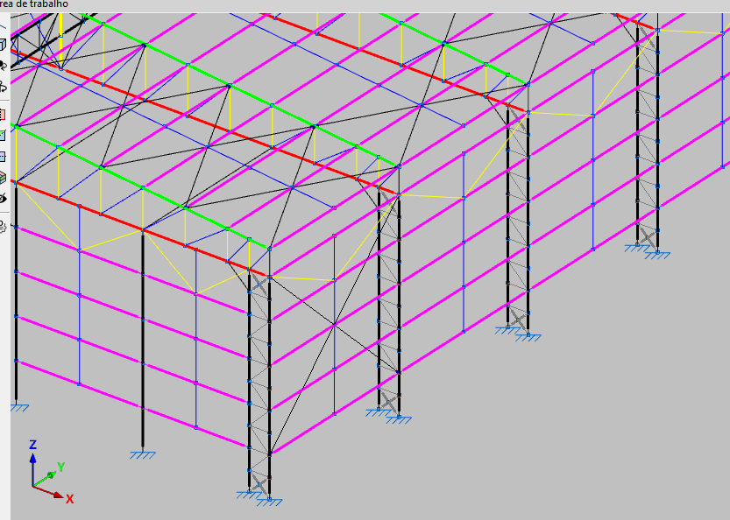
Escadas
Concepção Estrutural
Notes:
Slide de agenda — Opção 1

Slide 6
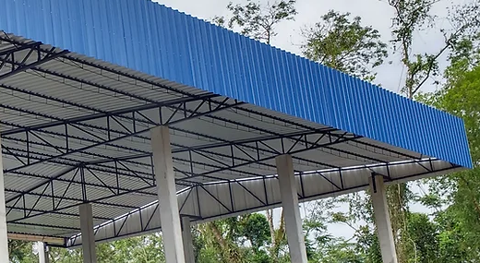
Concepção Estrutural
Escadas
Notes:
Slide de agenda — Opção 1

Slide 7
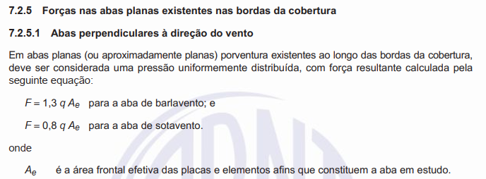
Escadas
Cargas Atuantes – NBR 6123
Notes:
Slide de agenda — Opção 1

Slide 8
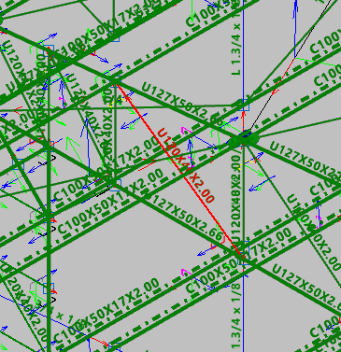




Escadas
Dimensionamento
Notes:
Slide de agenda — Opção 1

Slide 9
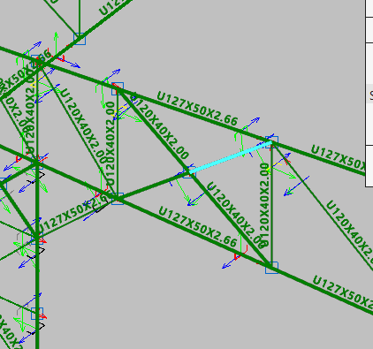
Escadas
Dimensionamento
Notes:
Slide de agenda — Opção 1

Slide 10
Escadas
Cargas Atuantes – NBR 6123
Notes:
Slide de agenda — Opção 1

Slide 11
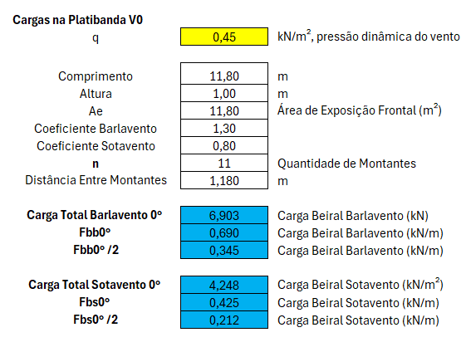
Escadas
Forças Aplicadas
Notes:
Slide de agenda — Opção 1

Slide 12
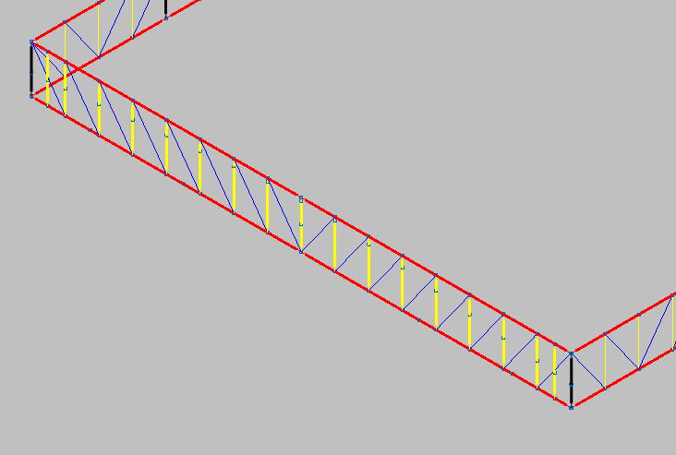
Escadas
Forças Aplicadas
Notes:
Slide de agenda — Opção 1

Slide 13
Lançar Cargas no Software
Galpão em Arco
Criar Hipóteses
Lançar Cargas Variáveis
Notes:
Slide de agenda — Opção 1

Slide 14
Calcular Estrutura
Galpão em Arco
Esforços Internos
Dimensionamento
Análise
Otimização
Notes:
Slide de agenda — Opção 1

Slide 15
Muito obrigado e eu te vejo na próxima aula!
Notes:
Slide de título — Opção 2

